Slide 1
第一份工作怎么选择？
杨镇 胡名益 杨萍 连选

Slide 2
一、问题提出
一项针对2004名受访者的调查显示
47.9% 专业不对口
82.6% 认为第一份工作对职业生涯重要
44.9% 找第一份工作时最看重薪资
33.9% 认为日后转行很难，一定要入对行

Slide 3
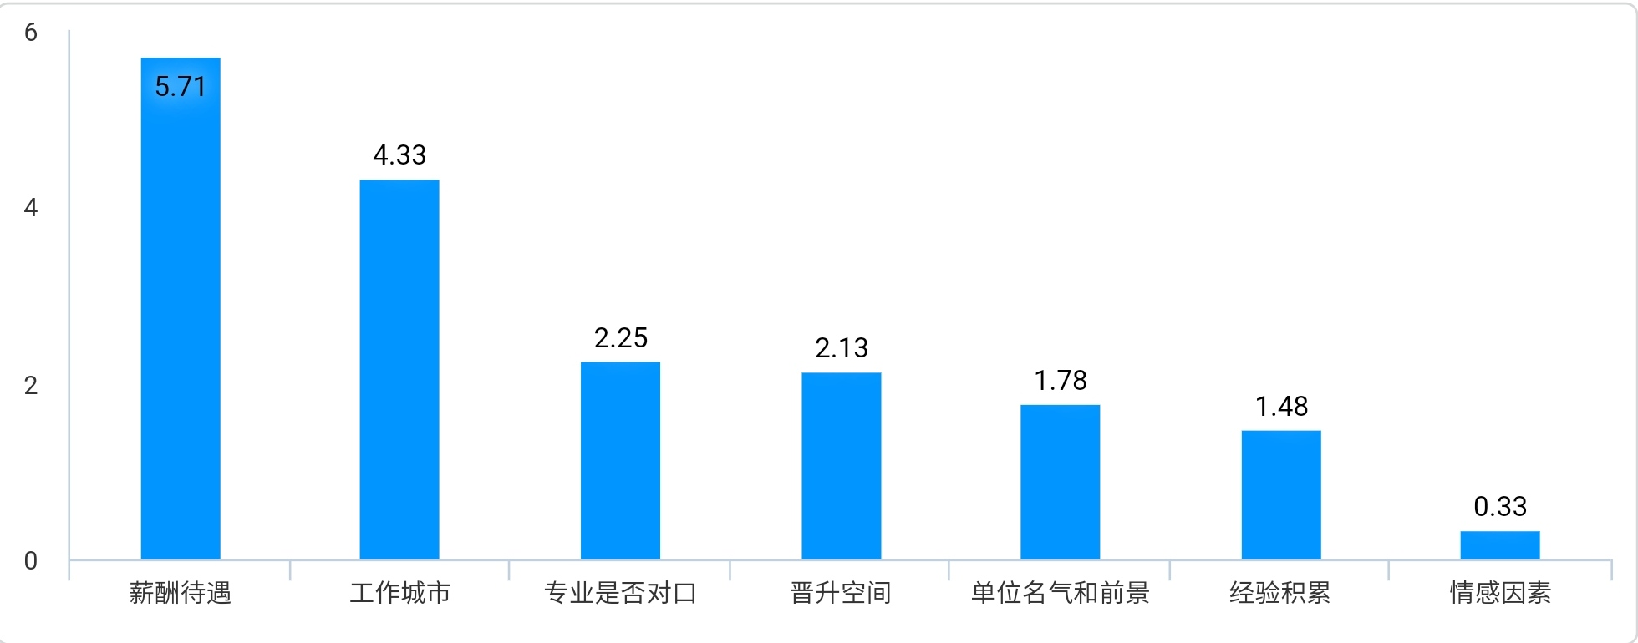
选择第一份工作需要专业对口还是专业不对口
选择第一份工作是先就业再择业，还是先择业再就业
选择第一份工作应该是待遇优先还是个人发展优先
第一份工作考量的因素权重

Slide 4
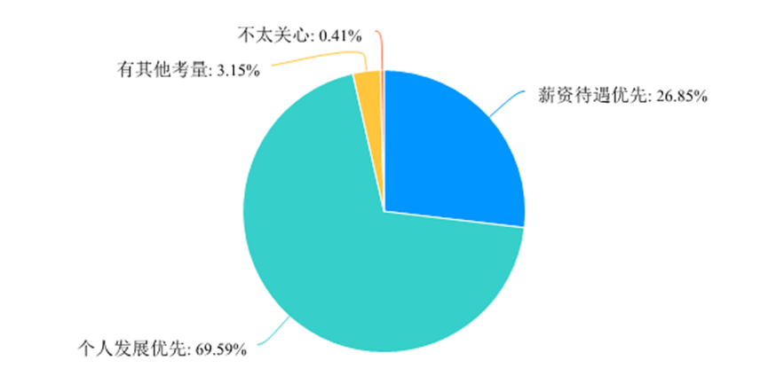
二、原因分析
薪酬待遇与个人发展哪个优先

Slide 5
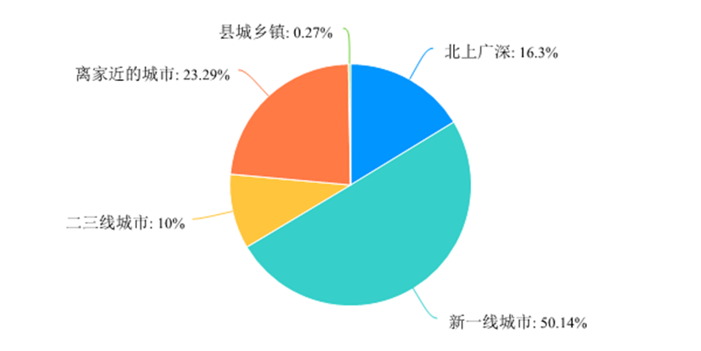
二、原因分析
工作城市选择
人才抢夺战
一线城市安置不了肉体，三四线城市安置不了灵魂

Slide 6
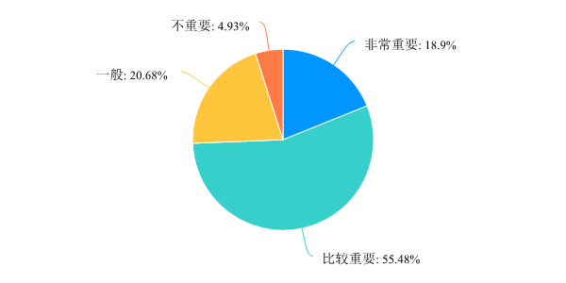
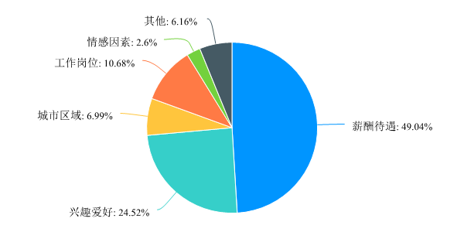
二、原因分析
第一份工作专业对口的重要性
影响第一份工作的因素考量

Slide 7
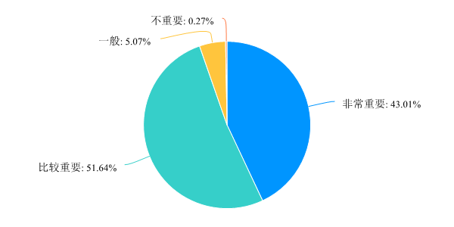
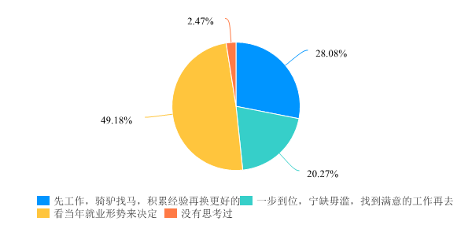
二、原因分析
大学生对第一份工作的看法
先就业再择业，先择业再就业的考量

Slide 8
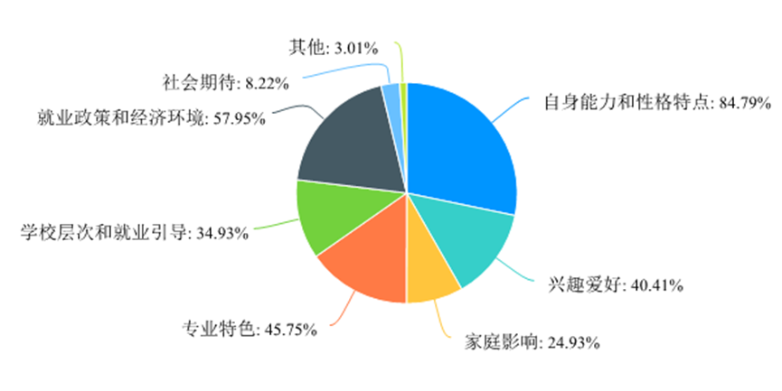
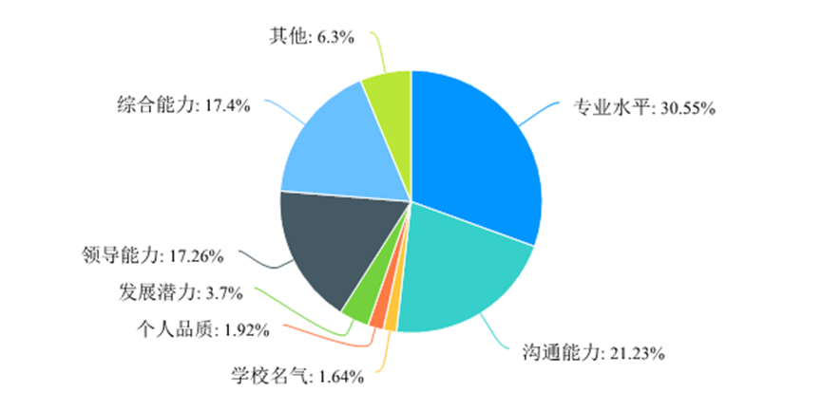
二、原因分析
影响大学生就业选择的因素
影响就业选择的外部因素
个人能力
（1）个人因素
性格问题
兴趣问题
影响职业选择的准备因素

Slide 9
二、原因分析
影响大学生就业选择的因素
（2）家庭因素
（3）国家就业政策因素
（4）学校因素

Slide 10
三、解决方案参考
1.心理准备
2.知识准备
3.能力准备

Slide 11
三、解决方案参考
4.外部研判
5.目标预期

Slide 12
走上第一个工作岗位后，更重要的是不好高骛远，
脚踏实地地从简单的工作做起，一步一个脚印，
这样才会更加有助于未来的发展。

